Slide 1

BIENVENUE à ATTAC – LIEGE !
REPAIR CLASS EN
ÉCONOMIE POLITIQUE
1. Qu’est ce que l’économie ? - circuits fonctionnement
- les marché. Compta. Nat.
- Le capital
- développement durable
- prospérité ou décroissance
2. Comprendre nos impôts.
3. D’où vient l’argent, la monnaie ?

Slide 2

BIENVENUE à ATTAC LIEGE !
Un autre monde ... Construisons-le ensemble !
À Liège, nous partageons :
des conférences-débats, de la lecture et de l’arpentage de livres, des projections comme base de discussion ;
une bibliothèque et des livres, documents et DVD ; de l’écriture et des chants; un site https://liege.attac.org/, une page facebook ;
un périodique qui offre un autre regard sur l’actualité & une newsletter ;
des formations pour mieux comprendre les mécanismes de dépossession à l’œuvre dans notre modèle de société dominé par la finance et les multinationales ;
des mobilisations pour plus de justice sociale et le respect de la nature ;
des manifestations, des engueulades, des jeux, des auberges espagnoles ;
et surtout de la bonne humeur, et un projet commun !

Slide 3
Comprendre l’économie... Construisons-le ensemble !
OBJECTIF de la formation: Repair class de l’économie.
Termes, idées mécanismes -> explications simples sans langue de bois !
CONTENU : 10 séances. 1/mois mardi de 19h30 à 21h30
  22 janvier: Introduction au cycle + économie, notions de base
  26 février: Circuits économiques, mécanismes, lois
  19 mars: Simulation de la fiscalité avec jeu sur les impôts
  16 avril: Les impôts: À quoi servent-ils? Qui les paie? Une autre fiscalité est possible
  21 mai: Monnaies citoyennes, accélérateurs de transition
  18 juin: Une banque, ça sert à quoi? Comment ça fonctionne?

Slide 4
TOUR DE TABLE DE PRÉSENTATION Nouveaux ?
Prénom Nom
Ce que je fais
Ce que j’attends de cette formation: ?
MÉTHODE. Apprentissage individuel et collectif
Partir des connaissances, de l’expérience de chacun, des idées entendues,... Exposé + Q – R.
Prendre des notes et faire un résumé collectif.
Références. Lire, relire, -> exercice ; réfléchir. ABCDaire.

Slide 5
0. RAPPEL : LOI ÉCON. RESULTANT DES CIRCUITS.
Les actions humaines révèlent des comportements de groupes et/ou individuels. Elles sont analysées sous l’angle de la biologie, la psychologie, la sociologie, le droit, la justice, la politique, l’éthique,... Elles sont définies en un lieu et à une époque donnée.
Nous analysons ici ces actions humaines d’un point de vue économique: l’homo œconomicus travaille, consomme, échange, achète et vend, essaie de subvenir à ses besoins, épargne, investit, fait du profit, dans un cadre Naturel et Monétaire donné. Quelle compatibilité avec l’homo civicus?

Slide 6
II. 4. Ex. COMMENT FONCTIONNE L’ÉCONOMIE de marché ?
.
Marchés des Biens Services
Marché des
Moyens Prod.
POPULATION:
Citoyen
Travailleur
Consommateur
ÉCONOMIQUE:
Entreprises privées et publiques produisent Biens et Services
ÉTAT: assure le cadre et corrige la répartition.
Marchés du Travail
Marchés des capitaux
Marché

Slide 8
On a répondu au ‘frigo’. Reste-t-il des ?
- Une entreprise, au sens premier du mot, ne peut-elle pas aussi être financée par le crédit (emprunt) ?
- Quel est le rôle de la Bourse des valeurs dans le financement des investissements productifs ?
- Les pensions de retraite sont légalement financées par répartition ; certaines entreprises imposent une ‘assurance-groupe à leurs employés ; la pension par capitalisation est actuellement encouragée par les banques mais aussi par les pouvoirs publics.
Tout particulièrement dans le contexte actuel d’urgence climatique, ne faut-il pas adapter la production à la demande et non créer des besoins artificiels ?
- Il faut résister à la marchandisation des services publics (voir AGCS et TISA).

Slide 9
On a répondu au ‘frigo’. Reste-t-il des ? (suite)
Si les moyens augmentent sans épargne, la logique capitaliste suppose que ça va de mieux en mieux, comme si les ressources étaient infinies, donc sans tenir compte des limites.
Beaucoup de besoins élémentaires peuvent être satisfaits par les services, donc sans trop ajouter à la pollution par la production.
D’autres travaux nécessaires doivent être mis en œuvre, notamment en vue d’une transition décroissante.
Les syndicats ont toujours un rôle important à jouer.
Spécialisation des travailleurs ? Le rêve des patrons aujourd’hui c’est de disposer de polyvalents spécialistes.
- Quel est le rôle des politiques ?
- Quel est le rôle des CA ?
(voir les réponses sur le site https://liege.attac.org/wp-content/uploads/2019/02/Attac-Liege_Repair-Class_Reponses-Frigo-1.pdf)

Slide 10
Le mécanisme modèle du marché. Loi de l’O et de la D.
Le marché c’est :
Les 3 éléments sont D, O, le type de marché.
L’Offre du marché = S (Supply) est la somme des offres de tous les vendeurs. C’est une courbe croissante avec le prix. (Plus le prix est élevé, plus les vendeurs seront prêts à écouler leurs marchandises.) Partie verticale = somme de toutes les quantités disponibles.
Conditions pour parler de marché: il faut: - un produit homogène, identique, - un connaissance parfaite du marché
En cas de monopole, le monopoleur peut fixer le prix et la courbe de demande définit les quantités qu’il pourra vendre à ce prix, ou bien il fixe les quantités et le prix est déterminé par D.
La rencontre des acheteurs d’un produit et des vendeurs qui veulent s’en dessaisir.
La Demande du marché = D est la somme de toutes les demandes individuelles. Le plus souvent une fonction dégressive par rapport au prix.
En concurrence parfaite, le point de rencontre de S et D donne un prix d’équilibre et les quantités qui seront effectivement vendues à ce prix.
En concurrence monopolistique plusieurs produits ou marques différentes répondent au même besoin. Les biens se substituent (poudre à lessiver, voitures, vêtements,...) les aspirants monopoleurs jouent sur la publicité pour différencier leur produit et fidéliser la clientèle...
En oligopole (quelques vendeurs), les producteurs s’entendent entre eux pour partager des niches de marché, sur lesquelles ils ont un monopole.

Slide 11
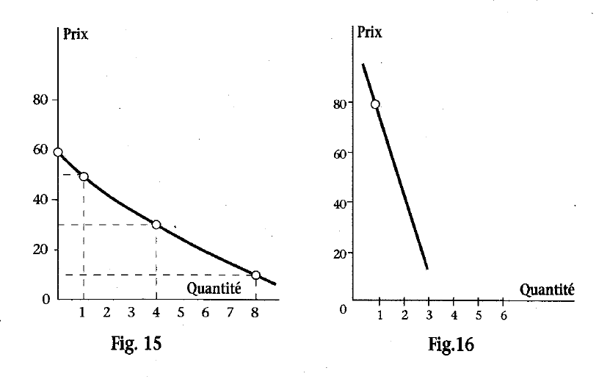
Représentation de la Demande. La quantité demandée diminue lorsque le prix augmente.

Slide 12
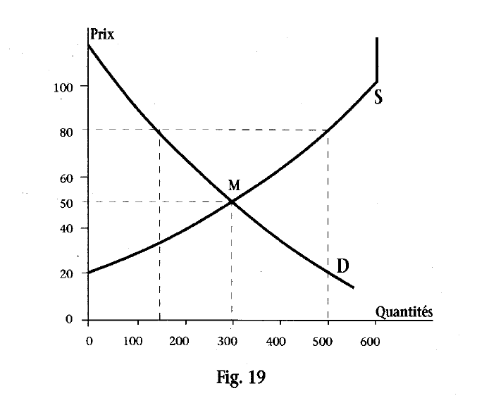
L’offre S. Le point de rencontre de l’offre et de la demande détermine les quantités et le prix.

Slide 13
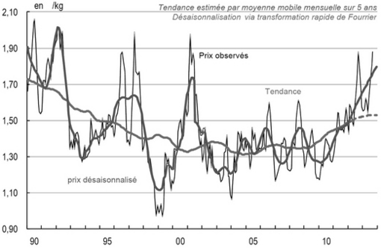
Le prix du porc (€/kg) fluctue suivant O et D

Slide 14
Le circuit du capital et le profit. Depuis l’entreprise.
Une entreprise démarre: Argent A investit en MP (moyens de production, ici M – machines – et Mp – Matières premières) et T (travail), ce qui produit une Marchandise, dont la vente permet un bénéfice (A+ > A).
Pour l’artisan, agriculteur ou prof libérale le schéma diffère ?
D’où provient le bénéfice ou profit?
Si tous les contrats sont équitables et les prix juste, le profit devrait être 0.
Quelle est la valeur du travail de l’artisan? La valeur de la Force de travail (F.T.) de l’ouvrier?
La plus-value = ? la différence entre la Valeur de la FT et la valeur produite par l’exploitation du travail dans l’entreprise.
Les travailleurs épargnent parfois pour une Consommation durable ou différée, mais ils n’entrent pas dans le capital = achat de MP pour produire vendre et faire du profit (sinon, sans le savoir, par le biais d’épargne investie en actions).
Bén = PV – PR (MP +T + Amortissement + intérêts = r)
En concurrence, les prix moyens de tous les entrants s’établissent à un certain niveau. La Valeur du produit final est la somme des VA de tous les entrants au cours des transformations successives.
Le seul entrant qui transfère au produit final une valeur > à son prix (salaire) est le travail.
La valeur du T = la quantité de T nécessaire pour reconstituer la Force de Travail (F.T.)
Le salaire payé pour utiliser la FT pdt 8h correspond à une quantité de T nécessaire de, par ex., 5h.
La plus-value (3h) est le fondement du profit.

Slide 16
Le capital et son accumulation
Le profit réalisé dans les entreprises est le moteur, le circulateur du système.
En augmentant la productivité du travail, la qualité et la quantité de produit. Donc en augmentant les MP, ce qui entraîne une diminution du travail nécessaire, donc soit chômage, soit RTT, soit augmentation des salaires pour vendre davantage. L’accumulation capitaliste est inhérente au système.
On appelle Capital constant: les MP (bâtiments, machines, matières), qui transfèrent leur Valeur au produit final.
Le capital variable: c’est le capital investi dans la F T ; il varie selon la productivité et donne une plus-value aux B & S produits ;
ce sont les investissements qui ne sont pas consommés en une fois dans le processus de production (bâtiments, machines, filiales, ...) ;
ce sont le travail, les crédits accordés aux clients, l’argent.
-> l’entreprise doit payer un intérêt et rembourser à l’échéance ses emprunts ou dettes;
des personnes physiques et/ou des sociétés propriétaires de l’entreprise. Ce capital est représenté par des parts ou des actions dans les SA.
Quel est le moteur de l’économie capitaliste?
Comment l’entreprise maintient-elle son taux de profit ou sa rentabilité?
Le capital change de forme tout au long du circuit économique.
Dans le bilan des entreprises, actif et passif sont deux approches de la même réalité (doivent donc correspondre).
À l’actif, le capital fixe (ou capital technique) et le capital circulant ;
Au passif, le capital financier ou origine des Moyens (on distingue : les capitaux empruntés et les capitaux propres).

Slide 17
L’accumulation par la production de la plus-value
Pour augmenter la plus value, le capitaliste peut augmenter la plus-value absolue en allongeant la journée de travail de 8h à 10h
Si on réduit de 5h à 4h/jour le temps nécessaire à produire tous le biens nécessaires à la reproduction de la force de travail on augmente la plus value de 3h à 4h. C’est la plus-value relative de Marx.
Le taux de plus value ou taux d’exploitation du travail passe de 3h/5h = 60% à 100 %.
Dans l’hypothèse A, l’équivalent monétaire des valeurs E=10€/h ; dans l’hypothèse B (inflation monétaire) E passe à 20 €/h.
Il suffit que le nombre de moyens de consommation (MC) achetés augmente moins vite que ne baisse leur valeur unitaire OU que le PA augmente moins vite que la productivité dans la production des MC des Travailleurs.

Slide 18
PIB? Comptes nationaux, mesures de prix
Qu’est ce que le PIB ?
Le Revenu national ?
A quoi servent ces notions ?
Qu’est-ce qu’un revenu ? (Déclaration fiscale)
Le Revenu National = la somme de tous les revenus soit:
Les comptes nationaux enregistrent des flux et pas des stocks. Mais ils doivent donc aussi enregistrer les variations (+ ou -) des stocks.
Produit intérieur brut = valeur ajoutée totale des biens et des services produits sur un territoire national
La somme de tous les revenus gagnés pendant une période donnée par tous les agents de production.
À estimer en valeur monétaire l’activité économique d’un pays ou d’une région. Cela doit permettre de définir et évaluer des politiques économiques.
On distingue les revenus du travail (salaires, appointements, honoraires), les revenus du capital immobilier (loyers) et les intérêts et dividendes (capital mobilier).
les salaires + revenus nets des indépendants + loyers + intérêts et dividendes perçus + bénéfices des entreprises qui n’ont pas été distribués.
Les comptes se font en € de l’année courante ou en € constants = d’une année précédente (ce qui est un facteur déflateur).

Slide 19
L’ICN Institut des comptes nationaux compte des Revenus, Produits, Dépenses. Economie fermée privée.
-> Compteurs?
-> limites ?

Slide 20
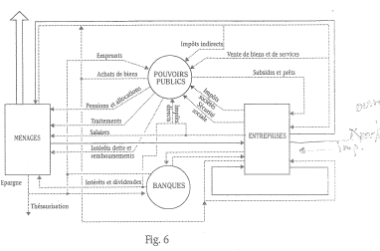
Le comptable national = ICN compte des R, P, D. En économie fermée mixte (avec Etat)

Slide 21

INSTITUT DES COMPTES NATIONAUX (ICN)
L’ICN se compose de représentants de trois grandes institutions :
le SPF Economie, la Banque Nationale de Belgique et le Bureau fédéral du Plan.
Avec la collaboration de ces institutions mais sous sa responsabilité propre,
il établit les statistiques des comptes nationaux, ainsi que des prévisions économiques.
Partenaires
Institut des Comptes Nationaux
Bureau fédéral du Plan
Banque Nationale de Belgique
SPF Economie
a

Slide 22
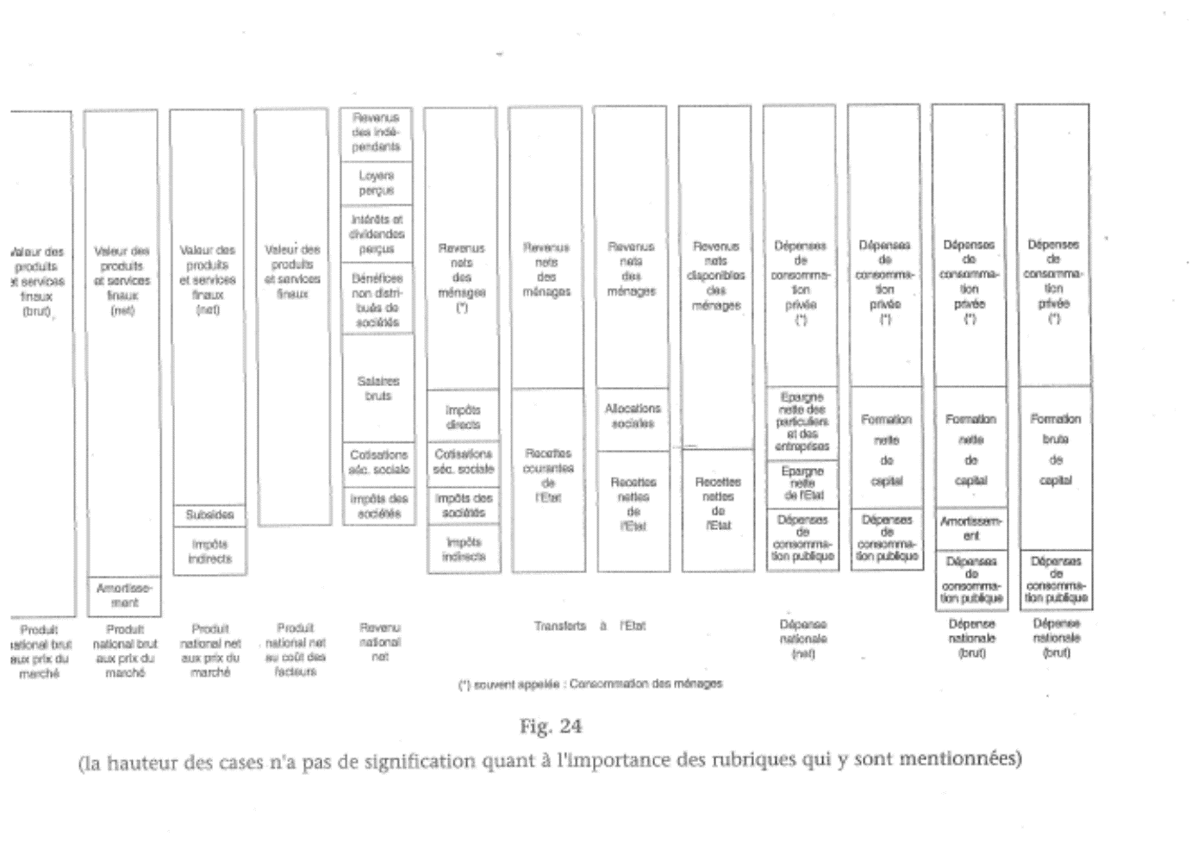
PNB prix m./ PNN coût fact./ RNN / DNNet DNBrut

Slide 23
La Valeur Ajoutée d’un produit final.
Le prix de revient d’un produit se décompose en :
L’amortissement est:
Le prix de vente est égal au prix de revient + profit
matières nécessaires, moyens de production (services et biens divers), travail, charges d’intérêts et amortissement des équipements.
La prise en compte de l’usure des équipements

Slide 24
PIB, Valeur Ajoutée, Matrice input-output.
Au lieu de mesurer tous les revenus payés on peut essayer d’estimer la valeur de tout ce qui a été produit, qui sort de la boite noire de la production.
Quelle est la valeur d’un pain?
VA = différence entre la valeur de vente et la valeur de tous les Moyens de production nécessaires achetés
Branche d’activité | Produit | Val. de la Product. | Val. Mat. Consommées | Val . Ajoutée.
Semences 1. Agriculture | Blé | 0,5 2 | 0 0,5 | 0,5 1,5
2. Moulin | Farine | 3 | 2 | 1
2.Boulangerie industrielle | Pain | 5 | 3 | 2
3. Détaillant | Pain au détail | 10 | 5 | 5
Valeur du produit final |  | 20,5 | 10,5 | 10

Slide 25
Le PNB
On constate que la VA du produit final = la somme des VA des branches d’activités qui sont intervenues dans la production.
Pour calculer le PNB (« production annuelle de richesses – valeur des biens et services créés, moins valeur des biens et services détruits ou transformés durant le processus de production – créées par un pays, que cette production se déroule sur le sol national ou à l'étranger), le comptable national ajoute les VA de toutes les entreprises qui dépendent du pays concernés.
On peut distinguer le PNBrut et le PNNet = PNB – Amortissements
La Dépense Nationale, 3e manière de mesurer l’activité économique, mesure tout ce qui est consommé soit :
la consommation des particuliers ;
les investissements des entreprises et les accroissements de stocks = la formation brute de capital fixe.
Le comptable national peut donc s’assurer de la cohérence de ses calculs car le PNN = Revenu national = Dépense nationale . ( en économie fermée) Ces égalités exigent que E = I. (on peut estimer la thésaurisation, l’économie noire ou illicite, ...)

Slide 28
Multiplicateur, accélérateur et cycle
Exemple d’épargne forcée -> macroéconomie et microéconomie.
La propension à consommer de 80% signifie que (C=0,8 *R)
Keynes a montré que si on injectait un investissement supplémentaire de 10 milliards dans une telle économie, il allait provoquer, après accroissement de l’activité et plusieurs cycles de l’argent, une augmentation du RN de 10+8+6,4+5,12+4,1 + ...= 50. Le Multiplicateur (d’un investissement) = 1/(1-0,8)=1/0,2=1/(2/10)=5.
Dans une économie en expansion, si la croissance nécessite de faire des investissements supplémentaires, la demande de produire des machines va entrainer une accélération vive de la demande globale. Et inversement, lorsque les nouvelles machines seront installées, on pourra arrêter la production de machines et on aura une décélération de l’activité économique.
Les cycles conjoncturels de hausse et baisse de l’activité résultent du fonctionnement en double circuit.
Une économie productrice de machines et biens intermédiaires comme la Wallonie connait donc une activité fortement cyclique.

Slide 29
Critiques du PIB : redéfinir la prospérité
Le PIB=(Q x px) ne mesure ni l’utilité ni la satisfaction. Ainsi, il inclut la pollution atmosphérique, la pub pour cigarettes,...
On doit considérer le PIB/habitant, population croissante ou pas.
L’IPV = Indicateur de Progrès Véritable = PIB + activité bénévoles – ‘dépenses défensives’ (résultant des dégâts sociaux : chomage délits, accidents, ... ) et les coûts externes (dommage à l’environnement, ...) .
PIB/hab croit de 1950 à 2008 à 2,3%/an
IPV diminue de 0,3%/an depuis 1970.
Graphe 3.1 R/hab et IPV

Slide 30
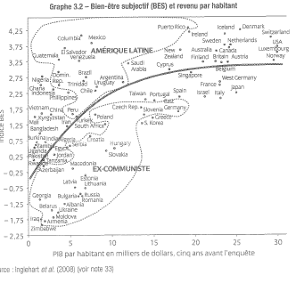
Bien-être subjectif (BES) et Revenu/habitant.
BES -> 2 questions : êtes-vous heureux? Et êtes-vous satisfait de votre vie ? 5x 1981 et 2007.
Analyse des pistes causales.

Slide 31
Indicateur de Bien-être (B.Féd.Plan)

Slide 32
Bien Etre Ici et Maintenant (6 secteurs) >< PIB/Hab.

Slide 33
17 Objectifs de développement durable de l’ONU

Slide 35
17 ODD. -> par pays -> Evaluation des résultats.

Slide 37
Défi climatique et possibilité de découplage de la production et de la pollution ?
Un découplage relatif est possible.
Grâce à certains progrès techniques, les émissions de CO₂ par unité produite (en $) ont diminué de 1965 à 2015 dans tous les pays.
Mais la réduction est insuffisante et est anéantie par la croissance économique et de la population.
Même dans les pays à revenu élevé, on n’arrive pas à réduire !

Slide 38
Défi climatique et possibilité de découplage de la production et de la pollution ?
Les émissions de GES ont été multipliées par trois depuis 1965.
Nous sommes à 60% au-dessus des niveaux de 1990 Protocole de Kyoto !

Slide 39
La transition pousse à chercher d’autres ressources et aggrave l’empreinte -> épuisements
Estimations de l’ONU d’ici 2050 Population + 0,8%/an -> 9,7 milliards
Revenus + 1,3% Intensité carbonique – 0,6%/an Emissions de GES + 1,5% !
Or, pour rester à 1,5°C, il faut réduire de 8%/an.
Une approche régionalisée est beaucoup plus compliquée !
Pratiquement impossible dans des économies de marché !

Slide 40
Fondations pour l’économie de demain
L’entreprise doit garantir à la population ses capacité d’épanouissement, sans détruire les actifs écologiques, en étant sobre en carbone.
Le travail doit être une participation. Doit être réparti sur toute la population. Le partage du travail est incontournable. La variable clé des économies capitaliste et ‘socialiste’, la productivité du travail, doit être reconsidérée sans remettre en cause la capacité d’innover.
L’investissement : un engagement. Toute spéculation doit être supprimée.
L’argent : un bien social.
L’économie de demain, la manière de la penser, appelle un changement radical de paradigme !

Slide 41
Références: livres, statistiques, articles.
LIVRES
Pierre Lebrun, Problématique de l'histoire économique liégeoise, des XIX et XX^{es} siècles, dans Actes du Colloque organisé par Le Grand Liège, p. 114-115, Liège, 1981.
Joan Robinson, Contributions à l’économie contemporaine (1978), trad. ?, Paris, Economica, 1984.
Yves de Wasseige, Les mécanismes de l’économie politique, EVO (3e éd.), 1994.
Yves de Wasseige & Francis de Walque, L’économie au service des gens, Couleur livre, 2009.
Attac France, L’ Abcdaire engagé, Les Liens qui libèrent, 2018.
Collectif Attac, 10 ans après la crise : Prenons le contrôle de la finance, 2018
RAPPORT FEDERAL 2017 Concrétiser les objectifs mondiaux de développement durable (1999-2017) + Tableau d’indicateurs de développement durable.
Tim Jackson, Prospérité sans croissance. Les fondations pour l’économie de demain, De Boeck (2e éd), 2017.
Denis Bayon, Fabrice Flipo, François Schneider, La décroissance. Dix questions pour comprendre et débattre, La découverte, 2012.
Serge Latouche, Vers une société d’abondance frugale, Mille et une nuits, 2011.
‘Nos propositions pour la justice fiscale et pour la transition écologique’, mardi 15 janvier 2019, par Attac France
STATISTIQUES
Aperçu statistique de la Belgique. 2017 Chiffres clés. Statistics Belgium.
Démographie de la Belgique. Pyramide des âges 2001 2013. Wikipedia

Slide 42
Débat + Débat mouvant.
MERCI DE VOTRE ATTENTION
QUESTIONS ?
POUR RELEVER LE DEFI CLIMATIQUE, L’ÉTAT DOIT INSTAURER UNE PLANIFICATION ET UNE TAXATION DES ENTREPRISES QUI POLLUENT
Nous enverrons un courriel à tous les présents et excusés -> possibilité de Q-R, corrections d’exercice.
Évaluation de la leçon.
Prochaine rencontre : mardi 19 mars à 19h30.
-> démarrage avec des questions de rappel -> il faut relire vos notes.
Vous êtes les bienvenus à toutes nos activités. -> Agenda https://liege.attac.org/agenda/2019-02/

